Slide 1
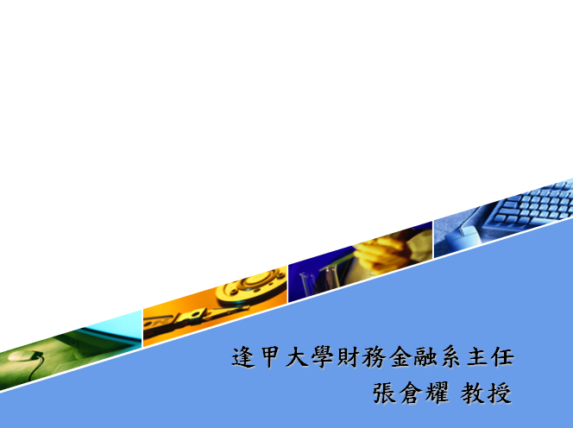
ANALISIS TIME SERIES

Slide 2

Pengertian Time Series
Kumpulan data statistik yang merupakan hasil penga-matan setiap interval waktu tertentu (Deret Berkala)
CROSS SECTION
Data yang tidak berdasar waktu
DATA STATISTIK BERDASARKAN PERSPEKTIF WAKTU
TIME SERIES
Berbasis Waktu

Slide 3
DERET BERKALA
(TIME SERIES)
Suatu deret berkala merupakan suatu himpunan observasi dimana variabel yang digunakan diukur dalam urutan periode waktu, misalnya tahunan, bulanan, triwulanan, dan sebagainya.
Tujuan dari metode deret berkala adalah untuk menemukan pola data secara historis dan mengekstrapolasikan pola tersebut untuk masa yang akan datang.
Peramalan didasarkan pada nilai variabel yang telah lalu dan atau peramalan kesalahan masa lalu.

Slide 4

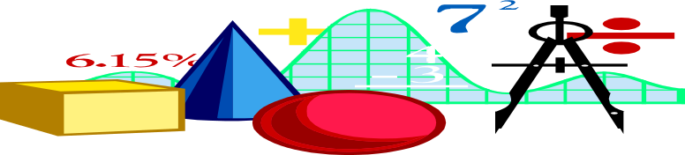
Time Series (Trend)
DATA TIME SERIES
TREND
SIKLUS
MUSIM
IRREGULER
SEMI AVERAGE
Metode Kuadratis
INDEKS
MOVING AVERAGE
LEAST SQUARE

Slide 5
KOMPONEN
DERET BERKALA
Komponen Tren (Trend Component)
  Merepresentasikan suatu perubahan dari waktu ke waktu (cenderung naik atau turun).
  Tren biasanya merupakan hasil perubahan dalam populasi/penduduk, faktor demografi, teknologi, dan atau minat konsumen.
Komponen Siklis (Cyclical Component)
  Merepresentasikan rangkaian titik-titik dengan pola siklis (pergerakan secara siklis/naik-turun) di atas atau di bawah garis tren dalam kurung waktu satu tahun.

Slide 6
KOMPONEN
DERET BERKALA
Komponen Musim (Seasonal Component)
  Merepresentasikan pola berulang dengan durasi kurang dari 1 tahun dalam suatu deret berkala.
  Pola durasi dapat berupa jam atau waktu yang lebih pendek.
Komponen Tak Beraturan (Irregular Component)
  Mengukur simpangan nilai deret berkala sebenarnya dari yang diharapkan berdasarkan komponen lain.
  Hal tersebut disebabkan oleh jangka waktu yang pendek (short-term) dan faktor yang tidak terantisipasi yang dapat mempengaruhi deret berkala.

Slide 7
KOMPONEN TIME SERIES
TREND
GERAKAN MUSIM ( SEASONAL MOVEMENT)
GERAKAN SIKLIS (CYCLICAL MOVEMENT)
GERAKAN TAK TERATUR (IRREGULAR MOVEMENT)

Slide 8
METODE ANALISIS TREND
1. Metode Semi Rata-rata
Membagi data menjadi 2 bagian
Menghitung rata-rata kelompok. Kelompok 1 (K1) dan kelompok 2 (K2)
Menghitung perubahan trend dengan rumus:
(K2 – K1)
b =
(tahun dasar K2 – tahun dasar K1)
Merumuskan persamaan trend Y = a + bX

Slide 9
Deret Berkala dan Peramalan Bab 6
CONTOH METODE SEMI RATA-RATA
Tahun
Pelanggan
Rata-rata
Nilai X
th dasar 2007
Nilai X
th dasar 2010
2006
4,2
-1
-4
K1 2007
5,0
4,93
0
-3
2008
5,6
1
-2
2009
6,1
2
-1
K2 2010
6,7
6,67
3
0
2011
7,2
4
1
Y th 2007 = 4,93 + 0,58 X
Y th 2010 = 6,67 + 0,58 X
b = (6,67 – 4,93)/2010-2007
b = 0,58

Slide 10
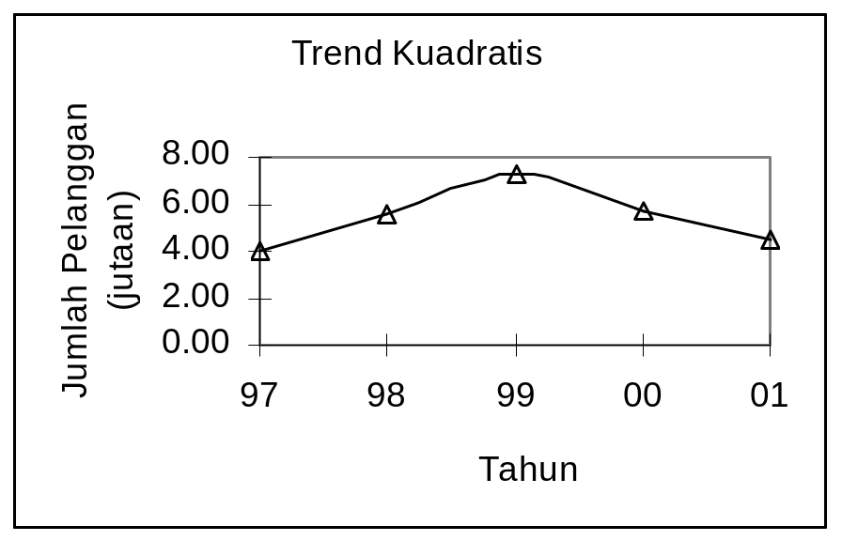
Deret Berkala dan Peramalan Bab 6
METODE ANALISIS TREND
2. Metode Kuadratis
Untuk jangka waktu pendek, kemungkinan trend tidak bersifat linear. Metode kuadratis adalah contoh metode nonlinear
Y=a+bX+cX²
Y = a + bX + cX²
Koefisien a, b, dan c dicari dengan rumus sebagai berikut:
a = (∑Y) (∑X⁴) – (∑X²Y) (∑X²)/ n (∑X⁴) - (∑X²)²
b = ∑XY/∑X²
c = n(∑X²Y) – (∑X² ) ( ∑Y)/ n (∑X⁴) - (∑X²)²

Slide 11
Deret Berkala dan Peramalan Bab 6
CONTOH METODE KUADRATIS
Tahun
Y
X
XY
X²
X²Y
X⁴
2007
5,0
-2
-10,00
4,00
20,00
16,00
2008
5,6
-1
-5,60
1,00
5,60
1,00
2009
6,1
0
0,00
0,00
0,00
0,00
2010
6,7
1
6,70
1,00
6,70
1,00
2011
7,2
2
14,40
4,00
2880
16,00
30.60
5,50
10,00
61,10
34,00
a = (∑Y) (∑X⁴) – (∑X²Y) (∑X²) = {(30,6)(34)-(61,1)(10)}/{(5)(34)-(10)²}=6,13
n (∑X⁴) - (∑X²)²
b = ∑XY/∑X² = 5,5/10=0,55
c = n(∑X²Y) – (∑X² ) ( ∑Y) = {(5)(61,1)-(10)(30,6)}/{(5)(34)-(10)²}=-0,0071
n (∑X⁴) - (∑X²)²
Jadi persamaan kuadratisnya adalah Y =6,13+0,55x-0,0071x²

Slide 12


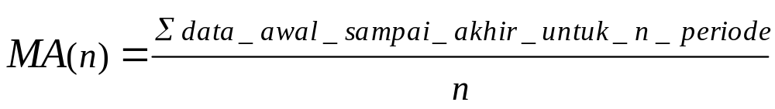
MOVING AVERAGE
Rata-rata Bergerak
Upaya untuk ‘memuluskan’ data sebuah Time Series sehingga faktor siklis, musiman, dan random bisa dihilangkan atau diminima-lisasi dampaknya, sehingga pada akhirnya didapat sebuah trend data
Rata-rata data yang dipenga-ruhi sebelum dan sesudahnya secara terbatas agar data men-jadi lebih smooth atau landai
Rata-rata data untuk n periode, yang saling sambung-menyam-bung antar data time series

Slide 13
METODE PENGHALUSAN DALAM PERAMALAN - L
Rata-rata Bergerak Tertimbang (Weighted Moving Averages)
  Melibatkan penimbang untuk setiap nilai data dan kemudian menghitung rata-rata penimbang sebagai nilai peramalan.
  Contoh, rata-rata bergerak terimbang 3 periode dihitung sebagai berikut
  F_{t+1} = w₁(Y_{t-2}) + w₂(Y_{t-1}) + w₃(Y_{t})
dimana jumlah total penimbang (nilai w) = 1.

Slide 14
METODE PENGHALUSAN DALAM PERAMALAN - L
Penghalusan Eksponensial (Exponential Smoothing)
  Merupakan kasus khusus dari metode Rata-rata Bergerak Tertimbang dimana penimbang dipilih hanya untuk observasi terbaru.
  Penimbang yang diletakkan pada observasi terbaru adalah nilai konstanta penghalusan, α.
  Penimbang untuk nilai data lain dihitung secara otomatis dan semakin lama periode waktu suatu observasi nilainya akan lebih kecil.

Slide 15
METODE PENGHALUSAN DALAM PERAMALAN - L
Penghalusan Eksponensial (Exponential Smoothing) (Lanjutan)
Rumus:
F_{t+1} = αY_{t} + (1 - α)F_{t}
dimana
F_{t+1} = nilai peramalan untuk periode t+1
Y_{t} = nilai sebenarnya untuk periode t+1
F_{t} = nilai peramalan untuk periode t
α = konstanta penghalusan (0 < α < 1)

Slide 16
METODE PENGHALUSAN DALAM PERAMALAN - L
CONTOH : YOGYA EXECUTIVE SEMINARS (YES).
YES bergerak dalam manajemen penyelenggaraan seminar. Untuk keperluan perencanaan pendapatan dan biaya pada masa mendatang yang lebih baik, pihak manajemen ingin membangun model peramalan untuk seminar “Manajemen Waktu”. Pendaftar pada 10 seminar “MW” terakhir adalah:
Seminar 1 2 3 4 5 6 7 8 9 10
Pendaftar 34 40 35 39 41 36 33 38 43 40

Slide 17
METODE PENGHALUSAN DALAM PERAMALAN - L
CONTOH : YOGYA EXECUTIVE SEMINARS
Penghalusan Eksponensial (Exponential Smoothing)
Misal α = 0.2, F₁ = Y₁ = 34
F₂ = α Y₁ + (1 - α)F₁
= 0.2(34) + 0.8(34) = 34
F₃ = α Y₂ + (1 - α)F₂
= 0.2(40) + 0.8(34) = 35.20
F₄ = α Y₃ + (1 - α)F₃
= 0.2(35) + 0.8(35.20) = 35.16
. . . dan seterusnya

Slide 18
METODE PENGHALUSAN DALAM PERAMALAN - L
CONTOH : YOGYA EXECUTIVE SEMINARS
Seminar Pendaftar Ramalan dg Exp. Smoothing
1 34 34.00
2 40 34.00
3 35 35.20
4 39 35.16
5 41 35.93
6 36 36.94
7 33 36.76
8 38 36.00
9 43 36.40
10 40 37.72
11 Ramalan untuk seminar y.a.d = 38.18

Slide 19
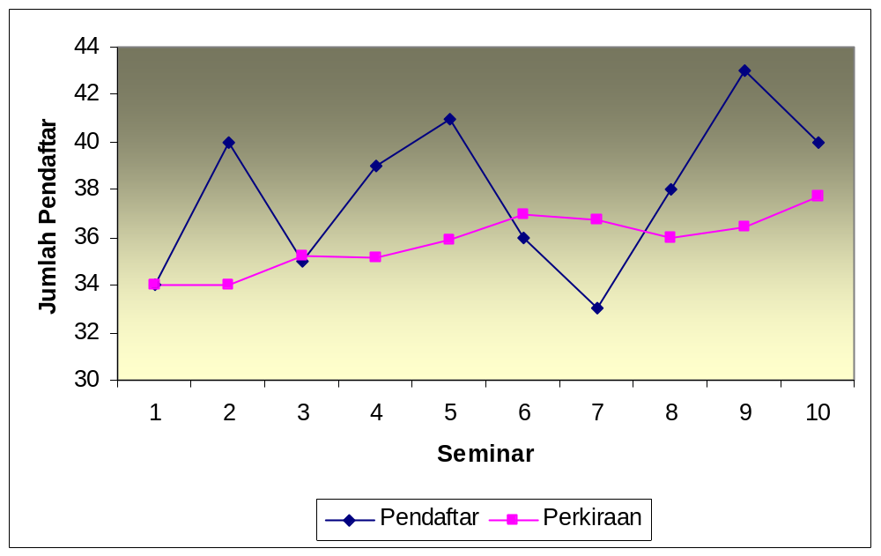
METODE PENGHALUSAN DALAM PERAMALAN - L
CONTOH : YOGYA EXECUTIVE SEMINARS

Slide 20



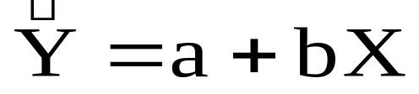

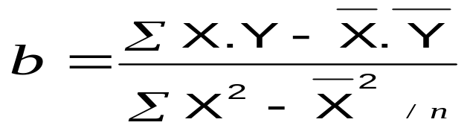
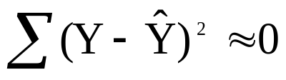

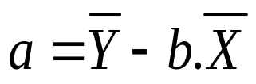
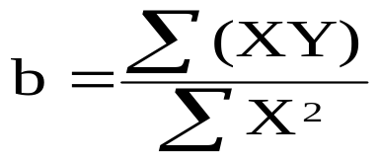
TREND DENGAN METODE LEAST SQUARE
Model Trend yang mampu memprediksi data-data di masa menda-tang atau perkiraan yang mempunyai kesalahan minimal melalui metode kuadrat minimum (meminimumkan hasil kuadrat antara data asli dengan data prediksi)
Keterangan :
Konsep Least Square
= Y hasil prediksi
X = kode yang berhubungan
dengan waktu
a = intercept (konstanta)
b = Koefisien trend
= minimum ≈ 0

Slide 21
PROYEKSI TREN DENGAN PERSAMAAN TREN LINIER - L
CONTOH : PENJUALAN PRODUK “X”
Manajemen perusahaan penghasil produk “X” ingin membuat metode peramalan yang dapat mengontrol stok produk mereka dengan baik. Penjualan tahunan (banyaknya produk “X” terjual) dalam 5 tahun terakhir adalah sebagai berikut:
Tahun 1 2 3 4 5
Penjualan 11 14 20 26 34

Slide 22
PROYEKSI TREN DENGAN PERSAMAAN TREN LINIER - L
CONTOH : PENJUALAN PRODUK “X” (Lanjutan)
Prosedur penghitungan untuk mencari a dan b
X | Y | XY | X²
1 | 11 | 11 | 1
2 | 14 | 28 | 4
3 | 20 | 60 | 9
4 | 26 | 104 | 16
5 | 34 | 170 | 25
Total | 105 | 373 | 55

Slide 23
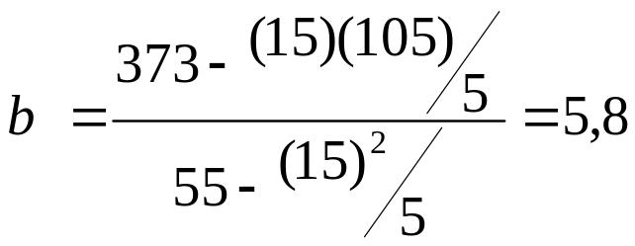
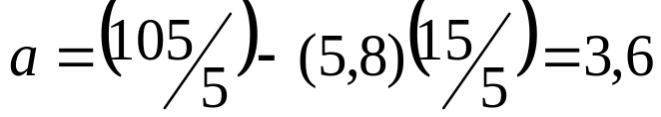
PROYEKSI TREN DENGAN PERSAMAAN TREN LINIER - L
CONTOH : PENJUALAN PRODUK “X” (Lanjutan)
Menggunakan rumus penghitungan untuk a dan b diperoleh:
sehingga Ŷ = 3,6 + 5,8 X
Perkiraan penjualan pada tahun ke-6 =
Ŷ₆ = 3,6 + (5,8)(6) = 38,4

Slide 24
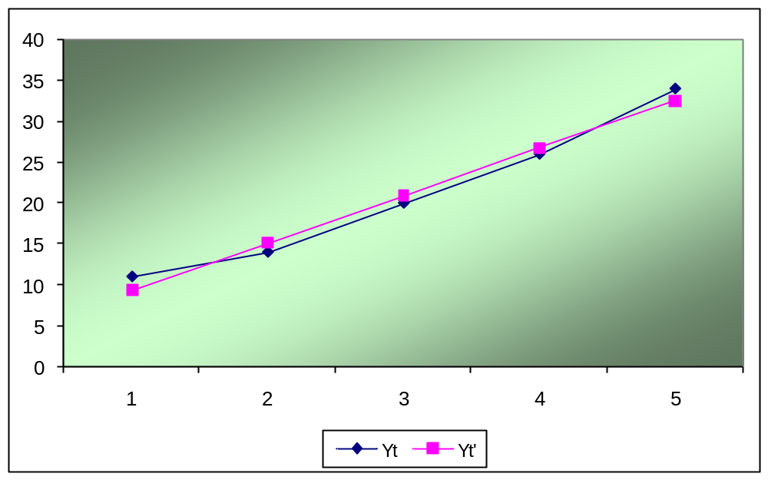
PROYEKSI TREN DENGAN PERSAMAAN TREN LINIER - L
CONTOH : PENJUALAN PRODUK “X” (Lanjutan)

Slide 25
Variasi Musiman
Variasi musiman berhubungan dengan perubahan atau fluktuasi dalam musim-musim tertentu atau tahunan
Fluktuasi dalam satuan
  Bulanan
  Triwulan
  Semester
Jadi perubahan < 1 tahun

Slide 26

Metode Perhitungan Variasi Musim
Metode rata – rata sederhana
Metode rata – rata dengan tren
Metode rata – rata bergerak

Slide 27
Metode rata – rata sederhana
Asumsi bahwa pengaruh tren dan siklus yang tidak beraturan tidak besar dan dapat dianggap tidak ada
Indeks musim
= [Rata-rata perkuartal x 100] / Rata-rata total
Lihat contoh

Slide 28
Contoh kasus data tingkat produksi dalam 3 kuartal
 | Produksi | Triwulan
Tahun | Padi (ton) | I | II | III
2001 | 63 | 25 | 20 | 18
2002 | 77 | 32 | 25 | 20
2003 | 75 | 23 | 32 | 20
2004 | 82 | 28 | 30 | 24
2005 | 89 | 31 | 33 | 25
2006 | 90 | 32 | 35 | 23
Total | 476 | 171 | 175 | 130
Rata-rata | 79.33 | 28.50 | 29.17 | 21.67
Rata-rata total |  | 26.44
= 79.33 / 3
Rata-rata triwulan

Slide 29
Contoh kasus data tingkat produksi dalam 3 kuartal
Menentukan indek musim
  I = ( 28.50 x 100 ) / 26.44 = 107.79
  II = ( 29.17 x 100 ) / 26.44 = 106.54
  III = ( 21.67 x 100 ) / 26.44 = 81.96
Jika direncanakan panen padi tahun 2008 sebesar 120 ton, maka :
  Rata-rata total setiap triwulan
  = 120 / 3 = 40 ton
  Maka untuk mencari target per-triwulan :
  = ( Indek musim x rata-rata total ) / 100

Slide 30

Contoh kasus data tingkat produksi dalam 3 kuartal
Menentukan target per triwulan
  I = ( 107.79 x 40 ) / 100 = 43.116 ton
  II = ( 106.54 x 40 ) / 100 = 42.616 ton
  III= ( 81.96 x 40 ) / 100 = 32.784 ton
Perkiraan produksi padi
Setiap triwulan

Slide 31
Metode rata – rata dengan tren
Suatu metode rata – rata yang disesuaikan dengan tren
Perbandingan antara nilai data asli dengan nilai tren
Rumusan :
Indeks musim = x 100
Nilai data asli
Nilai tren

Slide 32
Persamaan Metode Rata – rata dengan Tren
Persamaan tren
Y = a + b.(X)
Koefisien a
a = ∑Y / n
Koefisien b
b = ∑XY / X²

Slide 33

Contoh kasus
 | Produksi
Tahun | Y | X | XY | X²
2001 | 63 | -2.5 | -157.5 | 6.25
2002 | 77 | -1.5 | -115.5 | 2.25
2003 | 75 | -0.5 | -37.5 | 0.25
2004 | 82 | 0.5 | 41 | 0.25
2005 | 89 | 1.5 | 133.5 | 2.25
2006 | 90 | 2.5 | 225 | 6.25
Total | 476 |  | 89 | 17.5
a | 79.333
b | 5.086
Persamaan
Y = 79.333 + 5.086(X)
a = 476/6
b = 89/17.5

Slide 34
Contoh kasus
Persamaan tren
Y = 79.333 +
5.086 (X)
Masukan nilai X ke persamaan, maka akan diperoleh nilai Y’
 | Produksi
TH | Y | X | XY | X² | Y' | Y - Y'
2001 | 63 | -2.5 | -157.5 | 6.25 | 66.618 | -3.618
2002 | 77 | -1.5 | -115.5 | 2.25 | 71.704 | 5.296
2003 | 75 | -0.5 | -37.5 | 0.25 | 76.790 | -1.790
2004 | 82 | 0.5 | 41 | 0.25 | 81.876 | 0.124
2005 | 89 | 1.5 | 133.5 | 2.25 | 86.962 | 2.038
2006 | 90 | 2.5 | 225 | 6.25 | 92.048 | -2.048
Total | 476 |  | 89 | 17.5 | 475.998

Slide 35
Contoh kasus
Menghitung indeks musim
Th 2002
= (77 / 71.70) x 100
= 107.39
 | Produksi |  | Indek
Tahun | Y | Y' | Musim
2001 | 63 | 66.62 | 94.57
2002 | 77 | 71.70 | 107.39
2003 | 75 | 76.79 | 97.67
2004 | 82 | 81.88 | 100.15
2005 | 89 | 86.96 | 102.34
2006 | 90 | 92.05 | 97.78

Slide 36
Metode Rasio Rata – rata Bergerak
Suatu metode yang dilakukan dengan cara membuat rata – rata bergerak
Indeks musim rasio rata-rata bergerak :
Indeks musim = Nilai ratio x faktor koreksi
= Data asli / data rata-rata bergerak
= (100 x n ) / jumlah rata-rata selama n

Slide 37
Contoh Kasus
60 + 65 + 70 = 195
65 + 70 + 75 = 210
Tahun | Triwulan | Data asli | Total bergerak | Rata - | Indeks -
 |  |  | 3 triwulan | rata | Ratio
 | I | 60
2005 | II | 65 | 195 | 65.00 | 100
 | III | 70 | 210 | 70.00 | 100
 | I | 75 | 223 | 74.33 | 101
2006 | II | 78 | 233 | 77.67 | 100
 | III | 80 | 233 | 77.67 | 103
 | I | 75 | 223 | 74.33 | 101
2007 | II | 68 | 213 | 71.00 | 96
 | III | 70
Total |  | 641 | 1530 | 510.00 | 701
(75 / 74.33) x 100

Slide 38
Contoh Kasus
 | Triwulan
Tahun | I | II | III
2005 |  | 100 | 100
2006 | 101 | 100 | 103
2007 | 101 | 96
Rata-rata | 67 | 99 | 68
Total rata-rata |  | 234
Faktor koreksi |  |  | 1.284
Indeks musim kuartalan :
Triwulan I
= 67 x 1.284 = 86.028
Triwulan II
= 99 x 1.284 = 127.116
Triwulan III
= 68 x 1.284 = 87.312
(67 + 99 + 68)
Angka indek triwulan ini yang digunakan sebagai peramalan selanjutnya
= (100 x 3 ) / 234

Slide 39
Contoh Menentukan Rata – Rata bergerak
Triwulan | Data asli | Rata - rata bergerak per
 |  | 3 | 4 | 5
I | 60
II | 65 | 65 | 68
III | 70 | 70 | 72 | 70
I | 75 | 74 | 76 | 74
II | 78 | 78 | 77 | 76
III | 80 | 78 | 75 | 75
I | 75 | 74 | 73 | 74
II | 68 | 71 | 53
III | 70
(60+65+70) / 3
(60+65+70+75) / 4
(60+65+70+75+78) / 5

Slide 40
Analisa Variasi Siklus
Variasi siklus
  Suatu perubahan atau gelombang naik dan turun dalam suatu periode dan berulang pada periode lain
Dalam perekonomian mengalami gelombang siklus, yaitu :
  Resesi
  Pemulihan
  Ledakan - boom
  Krisis
Mempunyai
Periode disebut
Lama siklus

Slide 41
Indek Siklus
T : Tren
S : variasi musim
C : Siklus
I : Gerak tak beraturan
Komponen data berkala
  Y = T x S x C x I
Dimana Y, T dan S diketahui, maka CI diperoleh dengan cara :
  Y / S = T.C.I
  T.C.I adalah data normal, maka unsur tren (T) dikeluarkan
  C.I = TCI / T

Slide 42
Contoh Kasus
Indeks musim
C = Rata-rata bergerak dari CI
T = Y’ (kuadrat terkecil
Tahun | Triwulan | Y | T | S | TCI =Y/S | CI=TCI/T | C
 | I | 60 | 47.56
2005 | II | 65 | 53.47 | 100.00 | 65.00 | 121.56
 | III | 70 | 59.39 | 100.00 | 70.00 | 117.87 | 117.75
 | I | 75 | 65.31 | 100.90 | 74.33 | 113.82 | 113.58
2006 | II | 78 | 71.22 | 100.43 | 77.67 | 109.05 | 107.85
 | III | 80 | 77.14 | 103.00 | 77.67 | 100.68 | 99.74
 | I | 75 | 83.06 | 100.90 | 74.33 | 89.50 | 89.99
2007 | II | 68 | 88.97 | 95.77 | 71.00 | 79.80
 | III | 70 | 94.89
Total |  | 641
C : indeks
yang men
yatakan
adanya
pengaruh
siklus da
lam data

Slide 43

Analisa gerak Tak Beraturan
Gerak tak beraturan – Irregular movement
  Suatu perubahan kenaikan dan penurunan yang tidak beraturan baik dari sisi waktu dan lama dari siklusnya
Penyabab gerak tak beraturan
  Perang
  Krisis
  Bencana alam dll

Slide 44
Indeks Gerak Tak Beraturan
Komponen data berkala sudah diketahui
  Y = T x S x C x I
  CI = Faktor siklus
  C = Siklus
Maka I = CI / C

Slide 45
Contoh Kasus
Indek tak beraturan
I_{2005.3} = 117.87 /117.75
= 100.10
Tahun | Triwulan | Y | T | S | TCI =Y/S | CI=TCI/T | C | I
 | I | 60 | 47.56
2005 | II | 65 | 53.47 | 100.00 | 65.00 | 121.56
 | III | 70 | 59.39 | 100.00 | 70.00 | 117.87 | 117.75 | 100.10
 | I | 75 | 65.31 | 100.90 | 74.33 | 113.82 | 113.58 | 100.21
2006 | II | 78 | 71.22 | 100.43 | 77.67 | 109.05 | 107.85 | 101.11
 | III | 80 | 77.14 | 103.00 | 77.67 | 100.68 | 99.74 | 100.94
 | I | 75 | 83.06 | 100.90 | 74.33 | 89.50 | 89.99 | 99.45
2007 | II | 68 | 88.97 | 95.77 | 71.00 | 79.80
 | III | 70 | 94.89
Total |  | 641

Slide 46
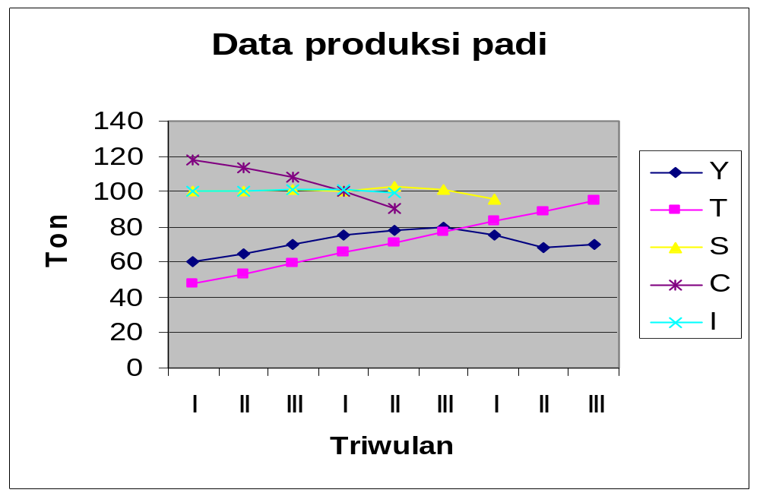
Grafik Line

Slide 47

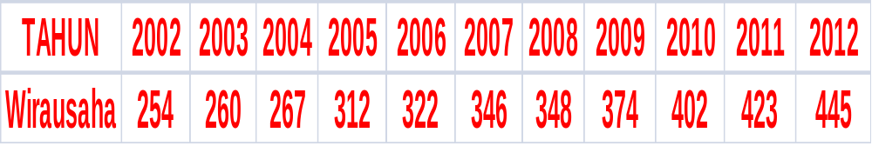

contoh kasus 1
?
Program pemberdayaan ekonomi masyarakat melalui bantuan dana bergulir telah melahirkan wirausaha baru pada suatu daerah. Berikut data jumlah wirausaha sejak awal dimulainya program tersebut.
Pertanyaan :
Prediksikan jumlah wirausaha pada tahun 2014 dan 2015
dengan model Trend dan menggunakan metode Least Square

Slide 48
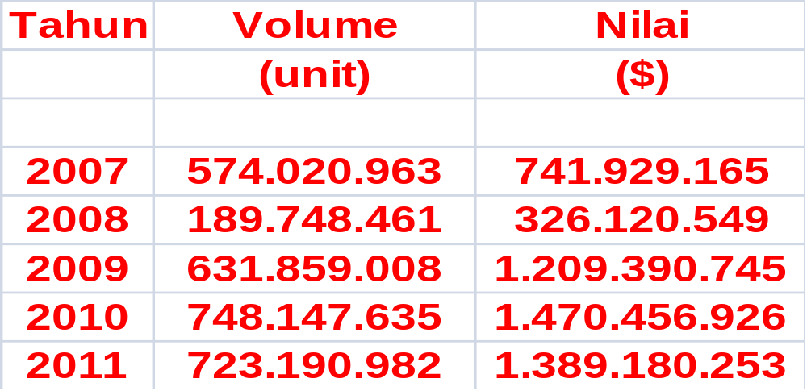
Contoh kasus 2
Ekspor kerajinan kecil yang menjadi komoditi andalan pada suatu daerah ke berbagai negara periode 2007 - 2011 adalah sebagai berikut :
Pertanyaan :
Buat persamaan trend dengan menggunakan metode Least Square untuk
volume ekspor dan tentukan forecast volume ekspor untuk tahun 2015
Buat persamaan trend dengan menggunakan metode Least Square untuk
Nilai ekspor dan tentukan forecast Nilai ekspor untuk tahun 2015

Slide 49
Aturan elearning
Kerjakan kasus 1 dan 2
Jawaban dikirim lewat email ke alamat : nda_eni@yahoo.com
Jawaban diterima paling lambat satu hari setelah jadwal kuliah.
Keterlambatan pengiriman jawaban ada pengurangan nilai.

